Slide 1
CWB Weather App
－
108502523．劉子雍

Slide 2
專題發想

Slide 3
專題發想
巧遇
需求
嘗試

Slide 4
專題製作

Slide 5
專題製作
JavaFX, Scene Builder
JSON Parser
Maven
Git, GitHub

Slide 6
專題製作
ESRI Shapefile
CSV
GeoJSON
TopoJSON

Slide 7
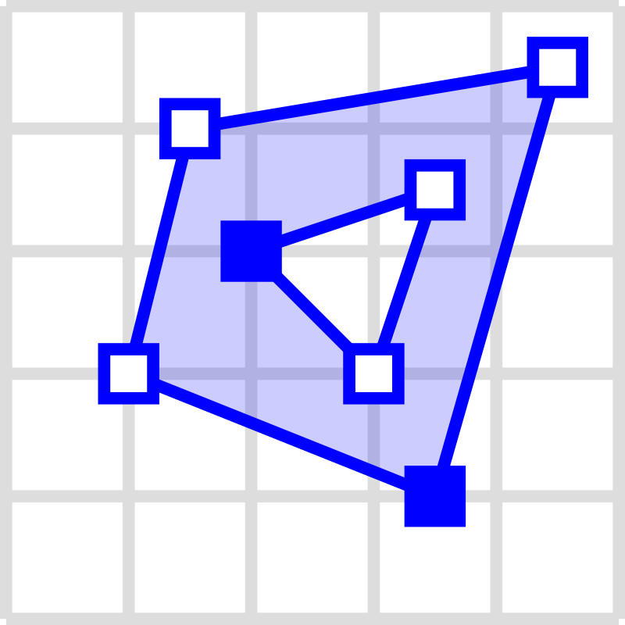
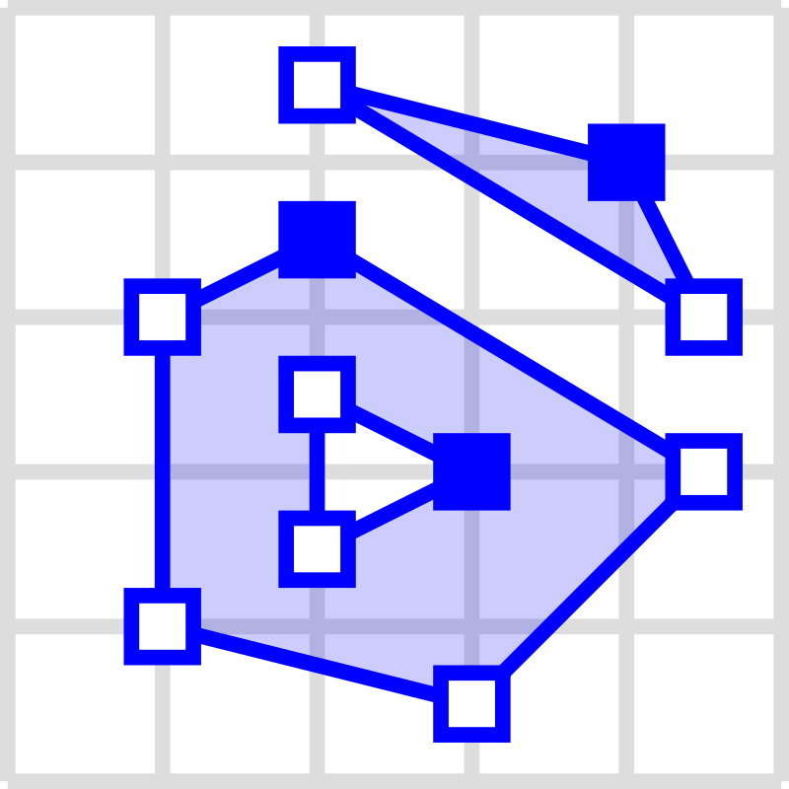
專題製作
Polygon
MultiPolygon

Slide 8
專題製作
ESRI Shapefile
CSV
GeoJSON
TopoJSON

Slide 9
專題製作
政府資料開放平台
內政部國土測繪中心
Mapshaper
TopoJSON Parser

Slide 10
專題製作
Origin
Simplified ≈ 0.4 %
SVG
5,636 KB
GeoJson
12,486 KB
TopoJson
1,959 KB
SVG
29 KB
GeoJson
67 KB
TopoJson
14 KB

Slide 11
專題製作
CWB Opendata RESTful API
HTTPS Request

Slide 12
專題製作
Dark Theme
Material Design Icons
CWB Data Colorizing Style
JMA Data Colorizing Style
WNI Data Expressing Style

Slide 13
軟體功能

Slide 14
軟體功能
天氣實時觀測資料
地圖觀測資料呈現
站點觀測資料呈現
各地天氣預測資料
雷達回波地圖呈現
使用者設定檔功能

Slide 15
未來展望

Slide 16
未來展望
改進程式結構
實作更多功能
美化介面外觀
優化應用程式

Slide 17
操作演示

Slide 18
終
FIN

